Slide 1
Những kiến thức cơ bản về DDOS
© Kiet Nguyen Anh Production
Series Hacking with Kali Linux
Mọi hướng dẫn chỉ mang tính chất cung cấp thông tin cho người muốn tìm hiểu

Slide 2
Tấn công từ chối dịch vụ (DDOS là gì
Một cuộc tấn công từ chối dịch vụ (tấn công DoS - Viết tắt của Denial of Service) hay tấn công từ chối dịch vụ phân tán (tấn công DDoS - Viết tắt của Distributed Denial of Service) là một nỗ lực làm cho những người dùng không thể sử dụng tài nguyên của một máy tính.
Mặc dù phương tiện để tiến hành, động cơ, mục tiêu của tấn công từ chối dịch vụ có thể khác nhau, nhưng nói chung nó gồm có sự phối hợp, sự cố gắng ác ý của một người hay nhiều người để một trang, hay hệ thống mạng không thể sử dụng, làm gián đoạn, hoặc làm cho hệ thống đó chậm đi một cách đáng kể với người dùng bình thường, bằng cách làm quá tải tài nguyên của hệ thống. Thủ phạm tấn công từ chối dịch vụ thường nhắm vào các trang mạng hay server tiêu biểu như ngân hàng, cổng thanh toán thẻ tín dụng và thậm chíDNS root servers.

Slide 3
Tấn công từ chối dịch vụ (DDOS là gì
Hiểu đơn giản nó là như sau
1 quán Café có sức chứa 50 khách
Một hôm có 50 ông khách tới ngồi vào quán. Nhưng họ chả gọi gì cả, cứ ngồi im đó -> Quán quá tải-> Khách mới không vào được-> Thiệt hại cho chủ quán

Slide 4
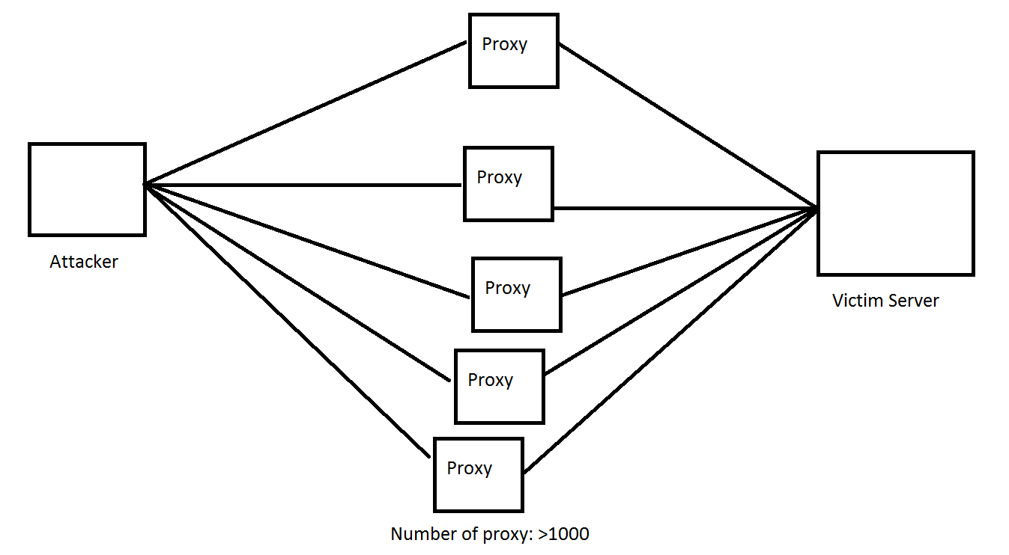
Nguyên tắc
Chúng ta sẽ sử dụng hang loạt Proxy với số lượng lớn truy cập vào máy chủ victim. Nếu server yếu có thể gây sập ngay tức khắc
Lưu ý: Kĩ thuật này chỉ có thể thực hiện nếu Server ko có bộ Anti-DDOS

Slide 5
Chuẩn bị
1 Máy tính chạy Kali Linux bản mới nhất hoặc 1 USB Kali Live
Kết nối mạng Internet
Code DDOS có đuôi .py (Mình sẽ cho các bạn vài chục code ở phần tài nguyên
File Proxy.txt Tí mình sẽ hướng dẫn các bạn tạo (Cái này có Code yêu cầu. Có code không)

Slide 6
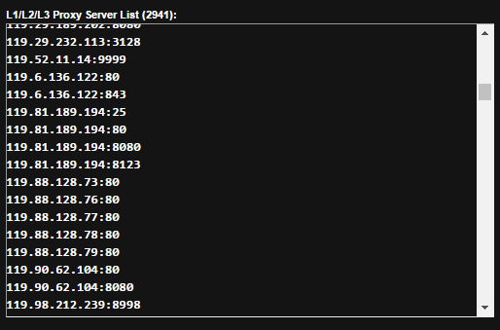
Cách tạo File Proxy.txt
B1: Các bạn vào trang: http://proxyserverlist-24.blogspot.com/
B2: Có 3 mục chọn mục nào cũng được
B3: Copy hết đoạn code trong khung và Paste nó vào Notepad
B4: Save lại với tên Proxy.txt

Slide 7
Chúng ta bắt đầu làm
B1: Các bạn copy code và file Proxy.txt ra ngoài Desktop
B2: Chúng ta mở Terminal lên và gõ lệnh cd Desktop
B3: Gõ tiếp lệnh python <tên code>
Sẽ xảy ra 3 trường hợp sau đây

Slide 8
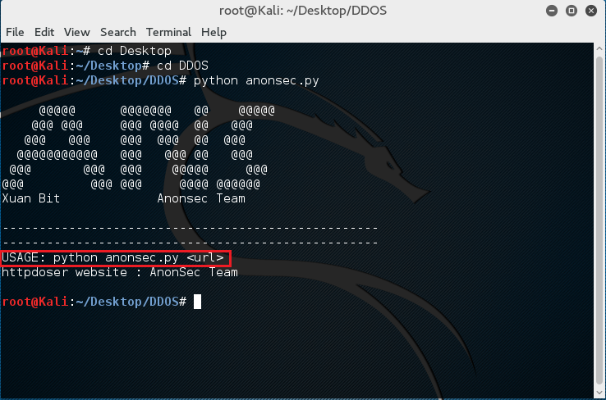
Trường hợp 1: File có phần Usage
Các bạn chỉ cần làm theo phần Usage là được ở đây nghĩa là gõ lệnh
Python anonsec.py URL victim
Ví dụ: Python anonsec.py http://www.cpvm.vn/

Slide 9
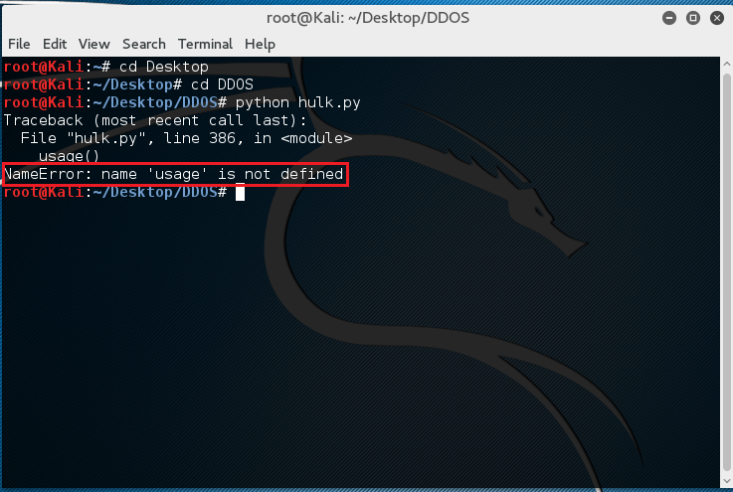
Trường hợp 2: File báo lỗi name usage is not defined như hình
Các bạn chỉ gõ lệnh là
Python tên code URL victim
Ví dụ: Python hulk.py http://www.cpvm.vn/

Slide 10
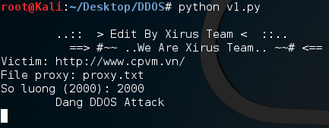
Trường hợp 3: File trực tiếp show ra hướng dẫn
Các bạn chỉ cần khai báo chính xác là được. Chỗ nó hỏi Proxy thì nhập Proxy.txt
Number Proxy nhập số trong dấu ngoặc

Slide 11
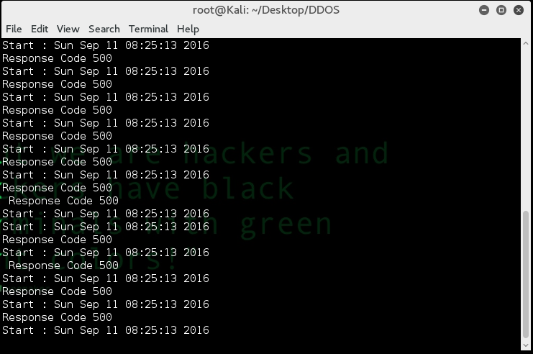
Nếu thành công thì Tool sẽ tự tấn công một cách chóng mặt

Slide 12
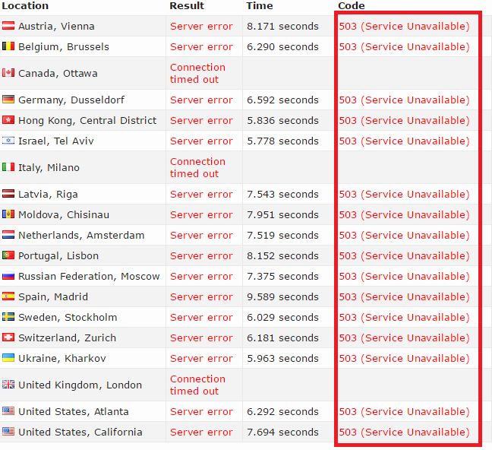
Cách check xem victim die chưa
B1: Vào http://www.check-host.net
B2: Paste URL Victim vào rồi bấm HTTP nếu báo lỗi 503 như hình là die

Slide 13
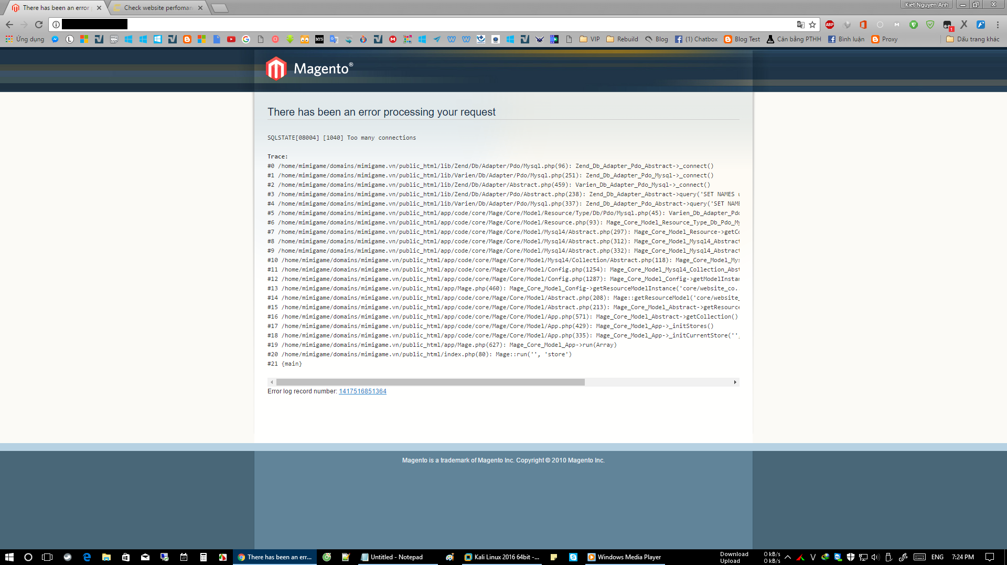
Và đây là thành quả. Chiêm ngưỡng thôi

Slide 14

Chúc các bạn thành công. Nếu hay thì đừng quên bấm

